Slide 1
PenganTar Komunikasi Massa
Pertemuan ke-2

Slide 2
Makna Komunikasi
Wilbur Scharmm (Ashadi , 1987) Komunikasi berasal dari kata-kata (bahasa) Latin Communis yang berarti umum (common) atau bersama. Apabila kita berkomunikasi, sebenarnya kita berusaha menumbuhkan suatu kebersamaan (commonness) dengan seseorang . Yaitu kita berusaha berbagi informasi, ide atau sikap.
Sebuah komunikasi yang efektif adalah komunikasi yang berhasil melahirkan kebersamaan (commonness); kesepahaman antara sumber (Source) dengan penerima (audience- recieiver)-nya. Sebuah komunikasi akan benar-benar efektif apabila audience menerima pesan, pengertian dan lain-lain persis sama seperti apa yang dikehendaki oleh penyampai.
(Buku Pengantar Teori Komunikasi, Drs. Tommy Suprapto, MS)

Slide 3
PARADIGMA LASSWELL Tentang KOMUNIKASI
Who says What In Which Channel To Whom With What Effect?

Slide 4
- SIAPA (WHO) mengatakan? (Komunikator,
Pengirim atau sumber)
- APA (WHAT) (Message: Pesan, Ide, dan Gagasan)
- Dengan SALURAN mana (IN WHICH CHANNEL)? (Media, Chanel dan sarana)
- KEPADA SIAPA (TO WHOM)? (Komunikan, Penerima, atau alamat)
- Dengan HASIL/DAMPAK (WHAT EFFECT) apa? (Effect,Hasil Komunikasi)

Slide 5
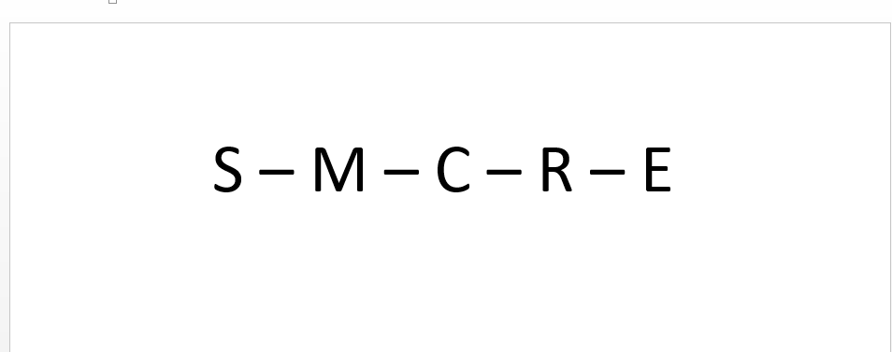

Slide 6
S – M – C – R – E
S : SOURCE (KOMUNIKATOR)
M : MESSAGE (PESAN)
C : CHANNEL (SALURAN)
R : RECEIVER (KOMUNIKAN)
E : EFFECT (EFEK/DAMPAK)

Slide 7
Macam-macaM Komunikasi
KOMUNIKASI INTRA PERSONAL
KOMUNIKASI INTER PERSONAL
KOMUNIKASI KELOMPOK/ ORGANISASI
KOMUNIKASI MASSA

Slide 8

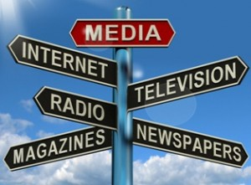
KOMUNIKASI MASSA

Slide 9
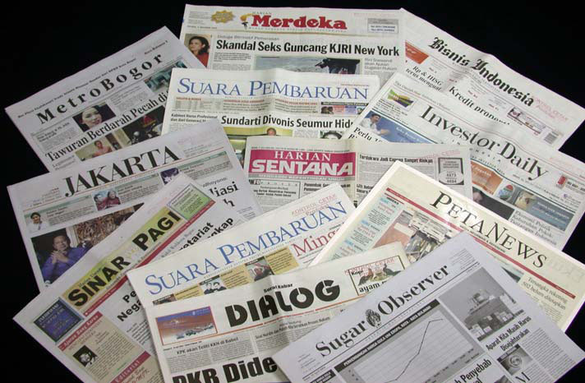

Slide 10


Slide 11


Slide 12


Slide 13
Pengertian
Komunikasi massa adalah proses komunikasi yang dilakukan melalui media massa dengan berbagai tujuan komunikasi dan untuk menyampaikan Pesan atau informasi kepada khalayak luas.

Slide 14
Konsep massa
Jumlahnya besar
Tersebar di mana-mana
Tidak saling kenal
Tidak bisa dibedakan satu dengan lainnya (Heterogen)
Sebagian anggota massa memiliki negative image/skeptis terhadap pemberitaan media massa
Sukar diorganisir
Merupakan refleksi dari kehidupan sosial secara luas

Slide 15
Unsur-unsur komunikasi massa
Komunikator
Informasi (Pesan) Massa
Media Massa
Gatekeeper (Penjaga gawang)
Noice (Gangguan Komunikasi)
Komunikan (Khalayak)
Umpan balik (Feedback)

Slide 16
Komunikator
Pihak yg mengandalkan media massa teknologi telematika modern sehingga dalam meyebarkan suatu informasi, maka informasi ini dgn cepat ditangkap oleh publik
Komunikator dlm penyebaran informasi mencoba berbagi informasi, pemahaman, wawasan, dan solusi-solusi dgn massa yg tersebar tanpa diketahui dgn jelas keberada mereka
Komunikator juga berperan sbg sumber pemberitaan yg mewakili institusi formal yg sifatnya mencari keuntungan dari penyebaran informasi

Slide 17
Media massa
Adalah media komunikasi dan informasi yang melakukan penyebaran informasi secara massal dan dapat diakses oleh masyarakat secara massal.

Slide 18
PESAN/ Informasi massa
Adalah Pesan/informasi yang diperuntukkan kepada masyarakat secara massal, bukan informasi yang hanya boleh dikonsumsi oleh pribadi.
Pesan/Informasi massa adalah milik publik, bukan ditujukan kepada individu masing-masing.

Slide 19
Gatekeeper
Adalah penyeleksi informasi yang akan disiarkan atau tidak disiarkan.
Memiliki kewenangan untuk memperluas, membatasi informasi yang akan disiarkan.Terdiri dari wartawan, desk surat kabar, editor.

Slide 20
NoICE (Gangguan Komunikasi)
Sebuah gangguan yang terjadi dalam proses komunikasi yang menyebabkan pesan yang disampaikan tidak bisa diterima oleh komunikan dengan baik. Misalkan, cuaca buruk yang mengakibatkan gangguan sinyal pada siaran radio atau televisi – suara atau gambar yang tidak jelas.

Slide 21
KOMUNIKAN/Khalayak
Adalah massa yang menerima informasi massa yang disebarkan oleh media massa.
(Publik pendengar dan pemirsa media massa).

Slide 22
Umpan balik
Sifatnya tertunda, tetapi karena perkembangan teknologi, konsep umpan balik telah dikoreksi karena dianggap tradisional dan sudah mulai ditinggalkan.
Saat ini media massa telah banyak melakukan komunikasi interaktif antara komunikator dengan publik (melalui media telepon, internet)

Slide 23
Karakteristik komunikasi massa
Dilakukan oleh institusi sosial (lembaga media/pers) atau disebut komunikator melembaga (institutionallized Communicator) dan professional.
Umumnya bersifat 1 arah, walaupun ada ruang untuk interaktif.
Umumnya umpan balik tertunda (delayed feedback) atau tidak langsung (inderect feedback).
Selalu ada proses seleksi informasi.
Pesan bersifat umum/universal dan ditujukan kpd orang banyak/khalayak luas.
Menimbulkan keserempakan (simultaneous) dan keserentakan (instaneuos) penerimaan oleh massa.
Komunikan bersifat anonim dan heterogen, tidak saling kenal.
Membidik sasaran tertentu (segmented).

Slide 24
Fungsi Komunikasi massa
Fungsi pengawasan: peringatan, kontrol sosial & persuasi
Fungsi social learning: guiding & pendidikan sosial kepada masyarakat
Fungsi penyampai informasi
Fungsi transformasi budaya
Hiburan

